Slide 1

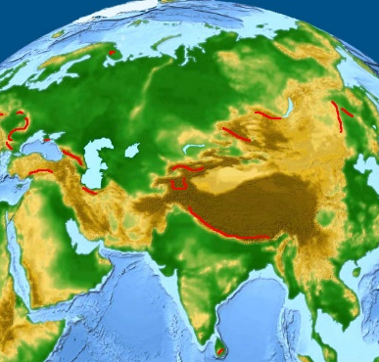
Geograﬁya
6- sinf
Mavzu: Yevrosiyo
hududining tabiiy geografik o‘lkalarga bo‘linishi.
O‘rta va Sharqiy Yevropa

Slide 2
Yevrosiyoning tabiiy geografik o‘lkalari
Yevrosiyo materigining kattaligi va geografik o‘rni materik tabiatining xilma-xilligiga sabab bo‘lgan. Odatda, materik tabiatining xilma-xilligi uning hududiy bo‘linishiga asos bo‘ladi.

Slide 3
Yevrosiyoning tabiiy geografik o‘lkalari
Yevrosiyo materigining kattaligi va geografik o‘rni materik tabiatining xilma-xilligiga sabab bo‘lgan. Odatda, materik tabiatining xilma-xilligi uning hududiy bo‘linishiga asos bo‘ladi.

Slide 4

Tabiiy geografik rayonlashtirish
deganda, materiklarni bir-biridan tabiiy sharoiti bilan farq qiladigan muayyan qismlarga ajratish jarayoni tushuniladi.

Slide 5
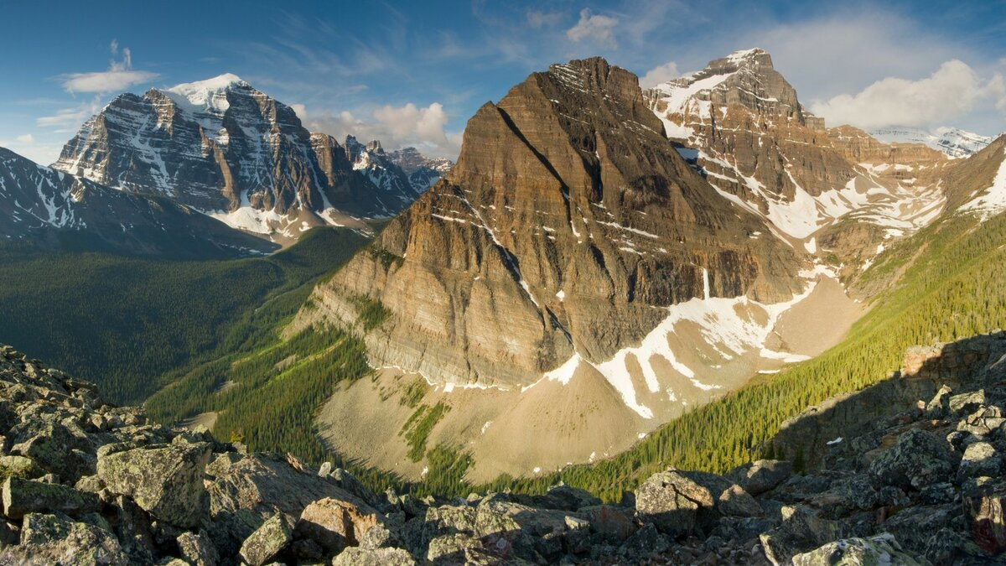
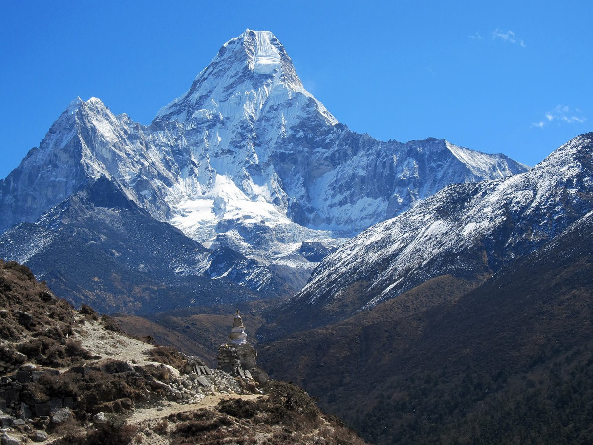
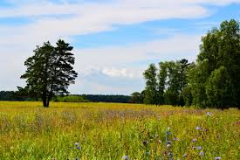
Yevrosiyo materigining tabiiy geografik o‘lkalari
Yevrosiyo materigi tabiatini hududiy farqlariga ko‘ra rayonlashtirganda ham kenglik zonalligi, ham balandlik mintaqalanishiga va uzoqlik bo‘yicha ta’sir etadigan omillarga e’tibor beriladi.

Slide 6

Yevrosiyo materigida bir-birlaridan hududiy farq qiladigan ko‘plab yirik va kichik o‘lkalar ajratilgan.

Slide 7
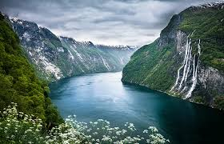
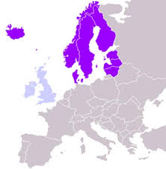
I. Shimoliy Yevropa
Yevropa qit’asining shimolidagi Skandinaviya yarimoroli, Fennoskandiya, Islandiya oroli va Spisbergen arxipelagini o‘z ichiga oladi. Atlantika va Shimoliy Muz okeanlari o‘rab turadi. Hududi unchalik katta bo‘lmasa ham, chiroyli va betakror tabiatga ega.

Slide 8
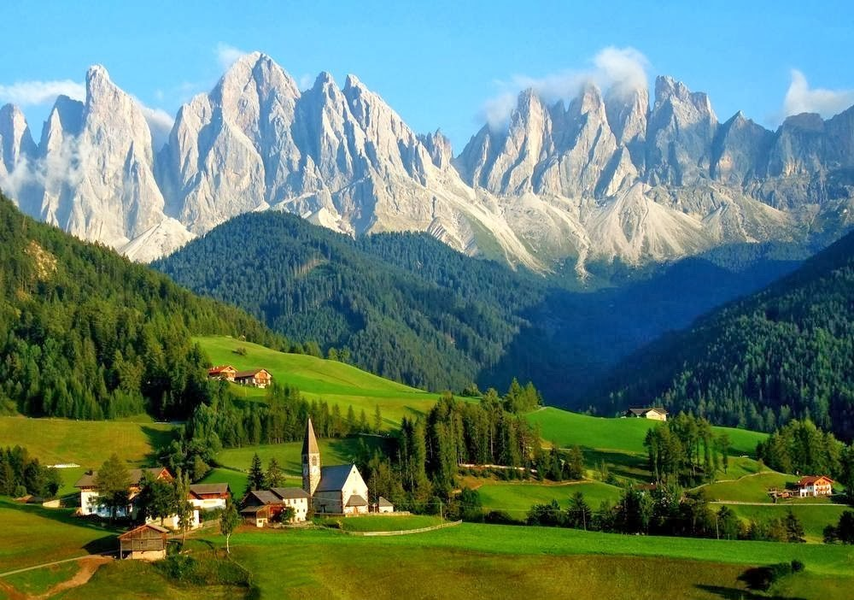
II. O‘rta Yevropa
O‘rta Yevropa o‘lkasiga Alp-Karpat tog‘lari va O‘rta Yevropa tekisligi kiradi. Relyefi xilma-xil. Atlantika okeanidan nam havo massalari kirib keladi. Iqlimi o‘zgaruvchan.

Slide 9
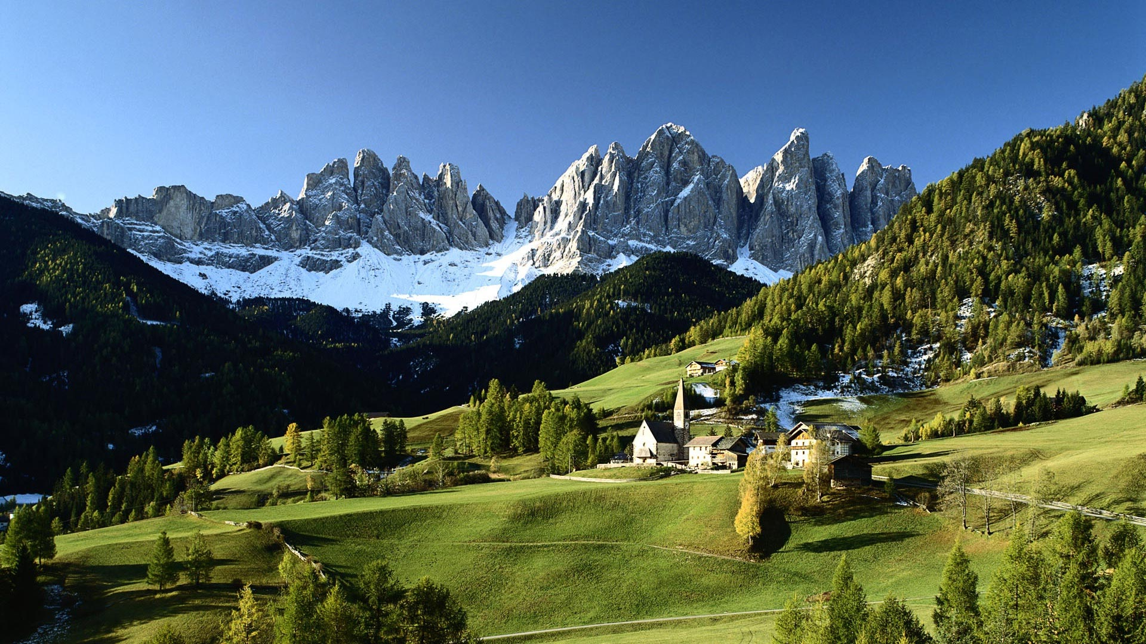
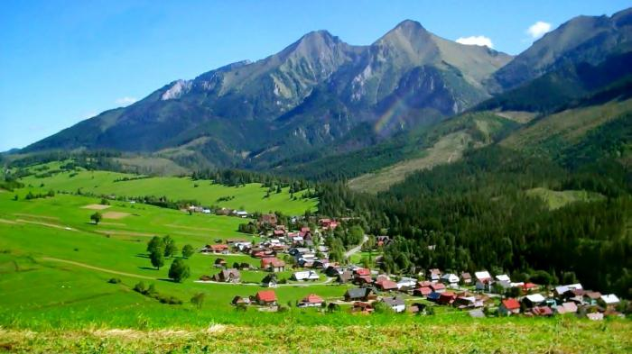
Alp tog‘lari yoy shaklida g‘arbdan sharqqa 1200 km masofaga cho‘zilgan.
Karpat tog‘lari yoysimon
1500 km masofaga cho‘zilgan.

Slide 10
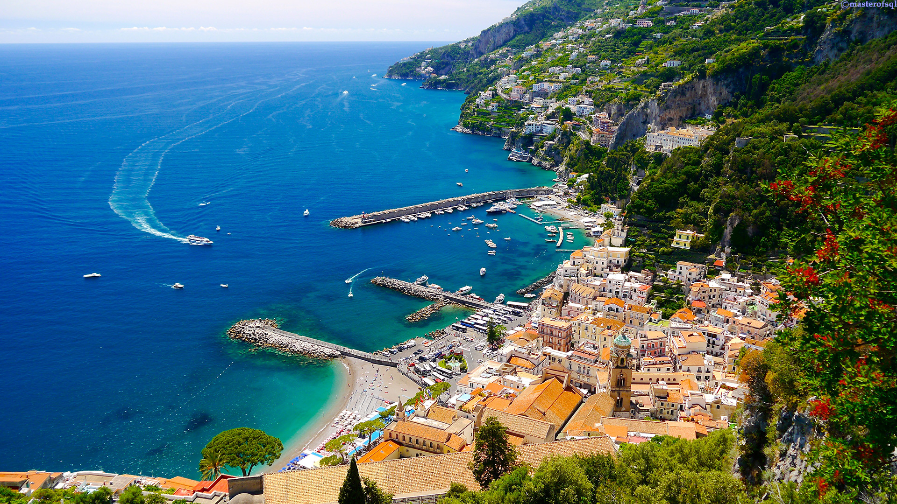
III. Janubiy Yevropa
Yevropa qit’asining janubidagi O‘rta dengiz sohillaridagi yarimorol va orollarni o‘z ichiga oladi. Subtropik iqlim mintaqasi shakllangan. Yozi quruq va issiq, qishi seryomg‘ir.

Slide 11
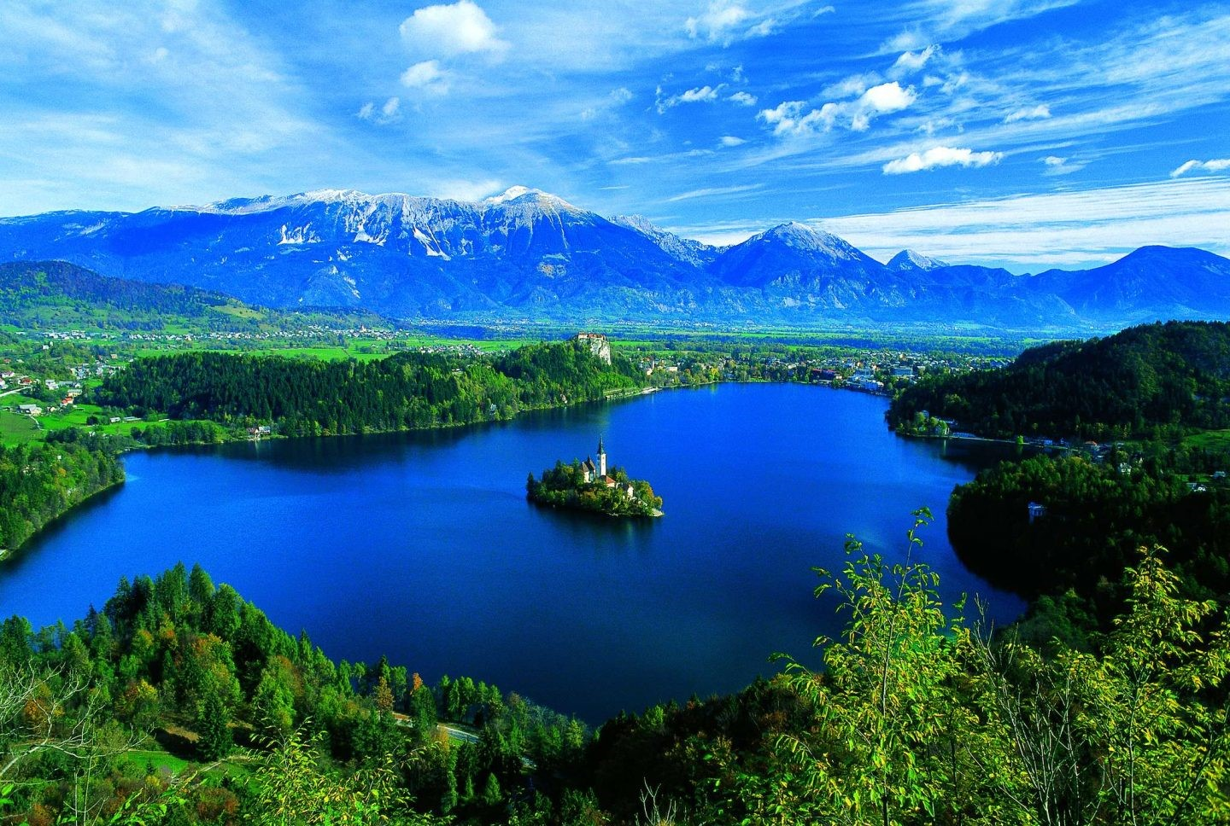
IV. Sharqiy Yevropa
Sharqiy Yevropa o‘lkasining maydoni qariyb 4 mln kv. km ga teng. Iqlimida Atlantika okeanidan esadigan iliq va nam havo massalari hamda Arktika sovuq havo massalarining ta’siri kuchli.

Slide 12
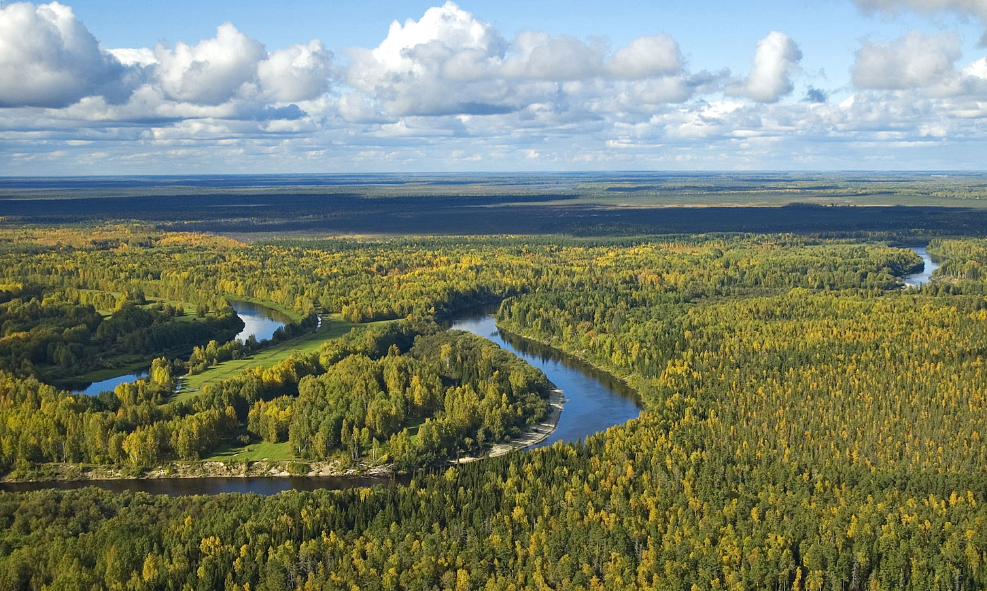
V. G‘arbiy Sibir
G‘arbiy Sibir o‘lkasiga shu nomdagi pasttekislik va Kara dengizidagi bir qancha kichikroq orollar kiradi. O‘lka hududi janubdan shimolga salgina nishab. Uzunchoq, cho‘ziq do‘ngliklar ko‘p.

Slide 13
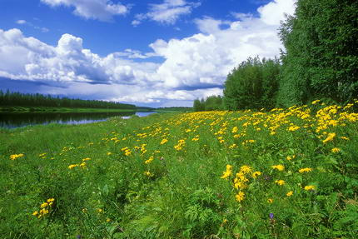
VI. Sharqiy Sibir
O‘lka Sibirning markaziy qismini egallab, g‘arbda G‘arbiy Sibir pasttekisligidan sharqda Kolima daryosining vodiysigacha davom etadi. Relyefi yassi tog‘liklardan iborat. Iqlimi keskin kontinental. Oymyakonda qishda -71 daraja, yozda esa + 36 daraja kuzatilgan.

Slide 14
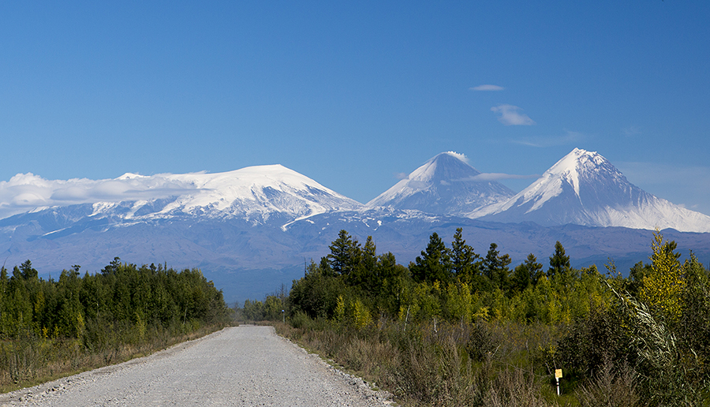
VII. Uzoq Sharq
Materikning chekka shimoli-sharqidagi hududlarni, Kamchatka yarimoroli, Saxalin orolini o‘z ichiga oladi, sharqda dengiz iqlimi hukmronlik qiladi, relyefi tog‘liklardan iborat.

Slide 15
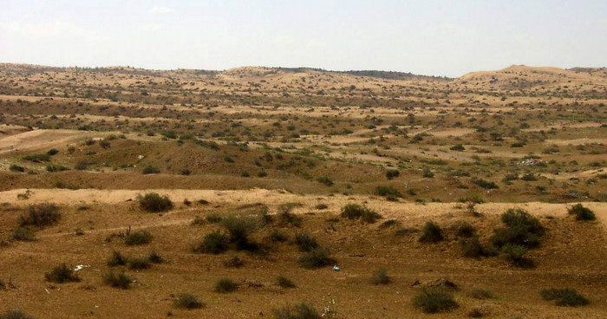
VIII. Janubi-g‘arbiy Osiyo
Janubi-g‘arbiy Osiyo o‘lkasi Arabiston yarimorolini egallaydi. O‘lkaning eng baland joyi Tiahama tog‘i, eng past nuqtasi O‘lik dengiz. O‘lka hududida shamol hosil qilgan qumli relyef shakllari (dyuna, barxan, qumli qirlar) ko‘p tarqalgan.

Slide 16
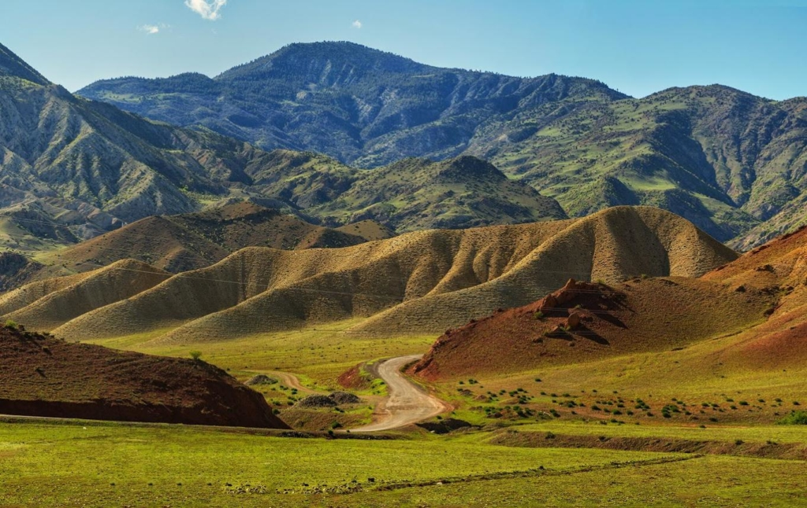
IX. Old Osiyo
Bu o‘lkaga Kichik Osiyo yarimoroli, Armaniston va Eron tog‘liklari kiradi. O‘lka past va yassi tog‘liklardan iborat. Relyefi shimol va sharqdan janub va g‘arbga tomon nishab.

Slide 17
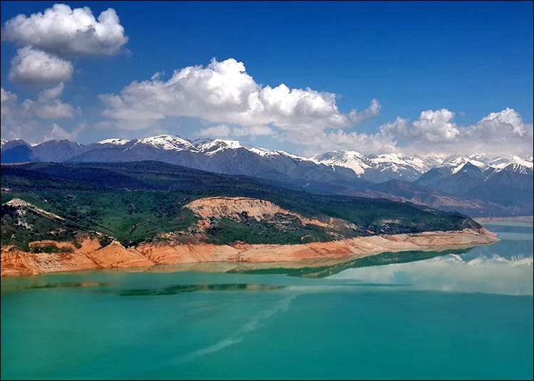
X. O‘rta Osiyo
Yevrosiyo materigining oʻrta qismida, gʻarbda Kaspiy dengizi qirg‘oqlaridan sharqda Xitoy chegarasigacha cho‘zilgan. Hududining katta qismi tekisliklardan iborat, janubi-sharqiy qismlarini togʻliklar egallagan.

Slide 18
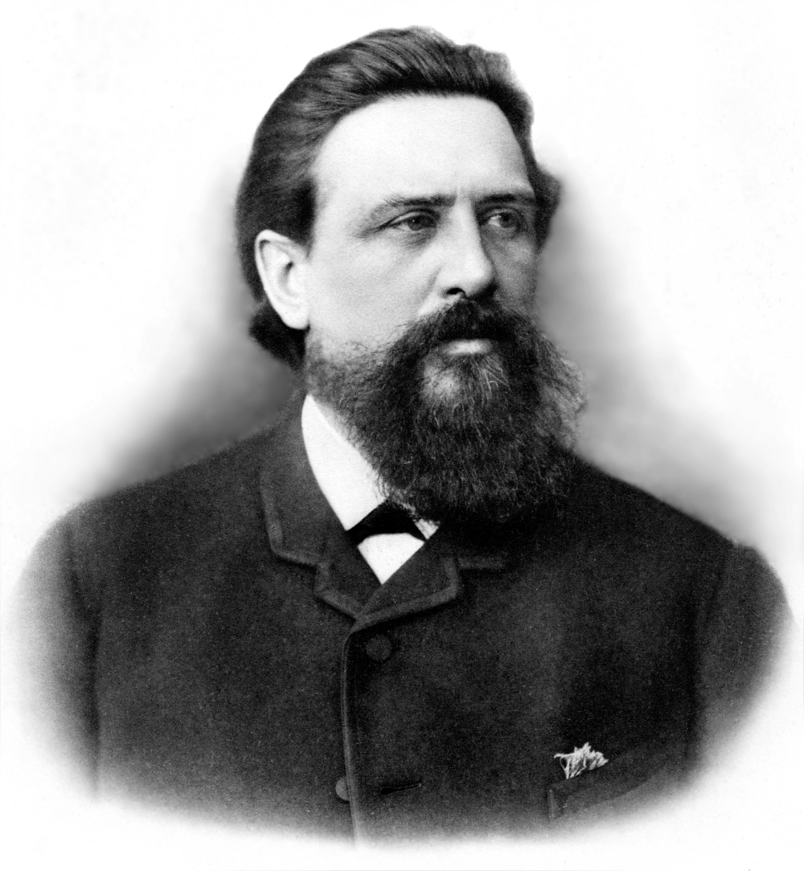
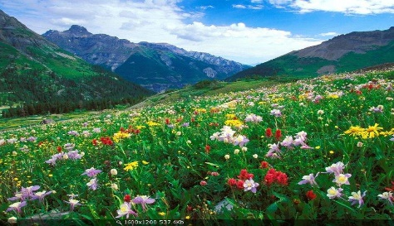
Ivan Vasilyevich Mushketov
O‘zbekiston joylashgan O‘rta Osiyo o‘lkasi o‘zining takrorlanmas tabiati bilan alohida ajralib turadi.
O‘rta Osiyo tabiatini atroflicha o‘rgangan rus olimi I. V. Mushketov „Turkiston“ nomli kitobida bu o‘lkani „Yevrosiyo materigining ichidagi o‘ziga xos noyob tabiatli go‘zal materikdir“, deb baho bergan.
(1850-1902)
Rus olimi, geograf
va geolog

Slide 19
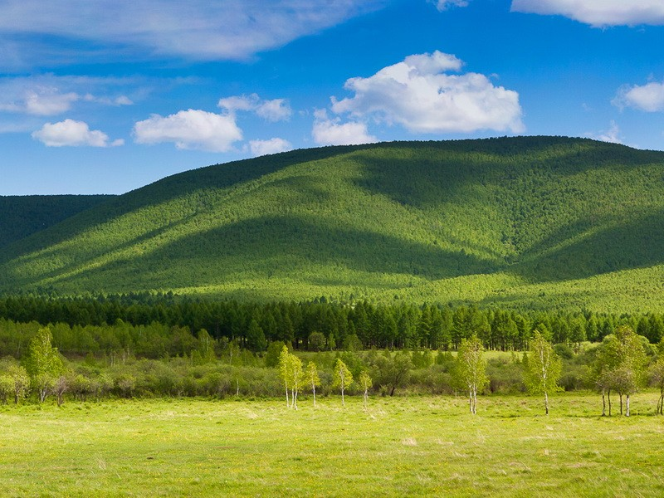
XI. Markaziy Osiyo
Markaziy Osiyo tabiiy geografik o‘lkasi Osiyo qit’asining markaziy qismini egallaydi. Bu o‘lkada Xitoy va Mo‘g‘uliston hududidagi tog‘ va cho‘llar joylashgan. Tibet tog‘ligi, Kunlun tog‘lari, Taklamakon va Gobi cho‘llari shu o‘lkada joylashgan.

Slide 20
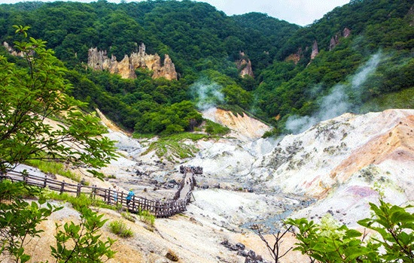
XII. Sharqiy Osiyo
Sharqiy Osiyo Xitoy davlatining sharqiy qismini, Koreya yarimorolini, Yapon orollarini egallaydi. Bu o‘lka shimoldan janubga qarab dengiz sohillari bo‘ylab bir necha ming kilometrga cho‘zilgan.

Slide 21
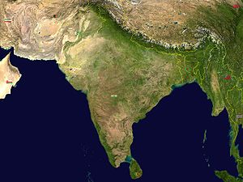
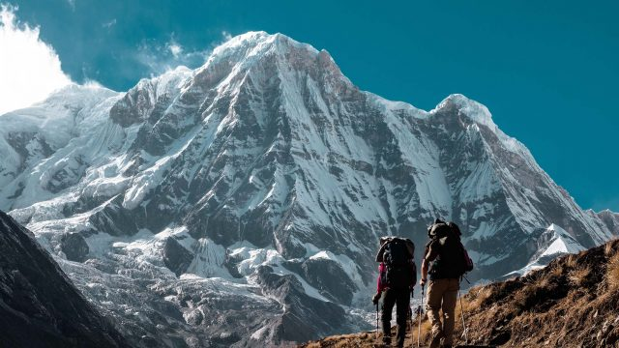
XIII. Janubiy Osiyo
Janubiy Osiyo Yevrosiyoning janubida joylashgan. U eng baland Himolay tog‘ tizmalaridan, yassi tog‘liklardan tashkil topgan. Hindiston yarimorolini va Hind-Gang pasttekisligini o‘z ichiga oladi.

Slide 22
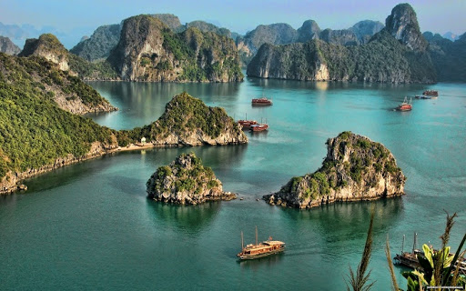
XIV. Janubi-sharqiy Osiyo
Osiyo qitʼasining janubi-sharqidagi Hindixitoy, Malakka yarimorollarini va Malayya arxipelagini o‘z ichiga oladi. Bu o‘lka ekvatorial va subekvatorial iqlim mintaqaga to‘g‘ri keladi.

Slide 23
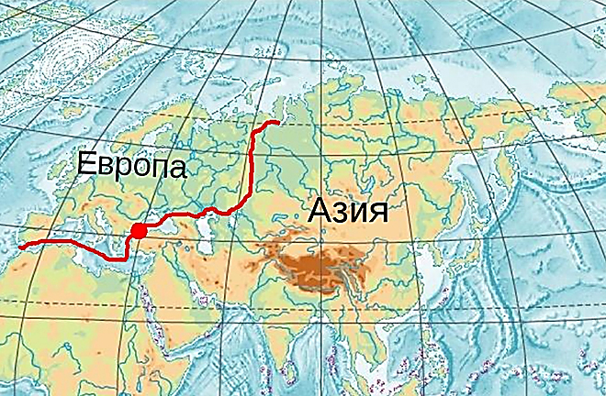
Yevropa va Osiyo qit’alari
Yevrosiyo materigi tarixiy geologik rivojlanishi va tabiatining xilma-xilligiga ko‘ra ikkita - Yevropa va Osiyo qit’alariga ajratilgan.
Yevropa qit’asi tabiatini o‘rgangan tadqiqotchilar ham uni ko‘plab kichik tabiiy georgafik o‘lkalarga ajratishgan.
Yevropa
Osiyo

Slide 24
O‘rta Yevropa
Shimoliy Yevropa
O‘rta Yevropa
Janubiy Yevropa
Sharqiy Yevropa

Slide 25
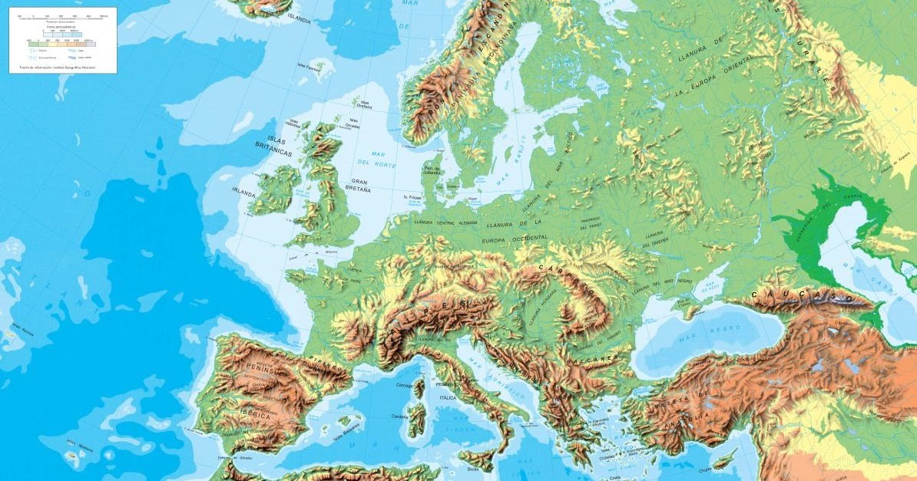
O‘rta Yevropa kichik o‘lkasi tarkibidagi tabiiy geografik oblastlardan biri Alp-Karpat tog‘laridir.
Alp-Karpat tog‘lari
kichik o‘lkasi Yevropadagi baland, uzun va ulkan tog‘lardan hisoblanadi.
Bu o‘lka G‘arbiy Yevropaning markaziy qismida joylashgan.

Slide 26
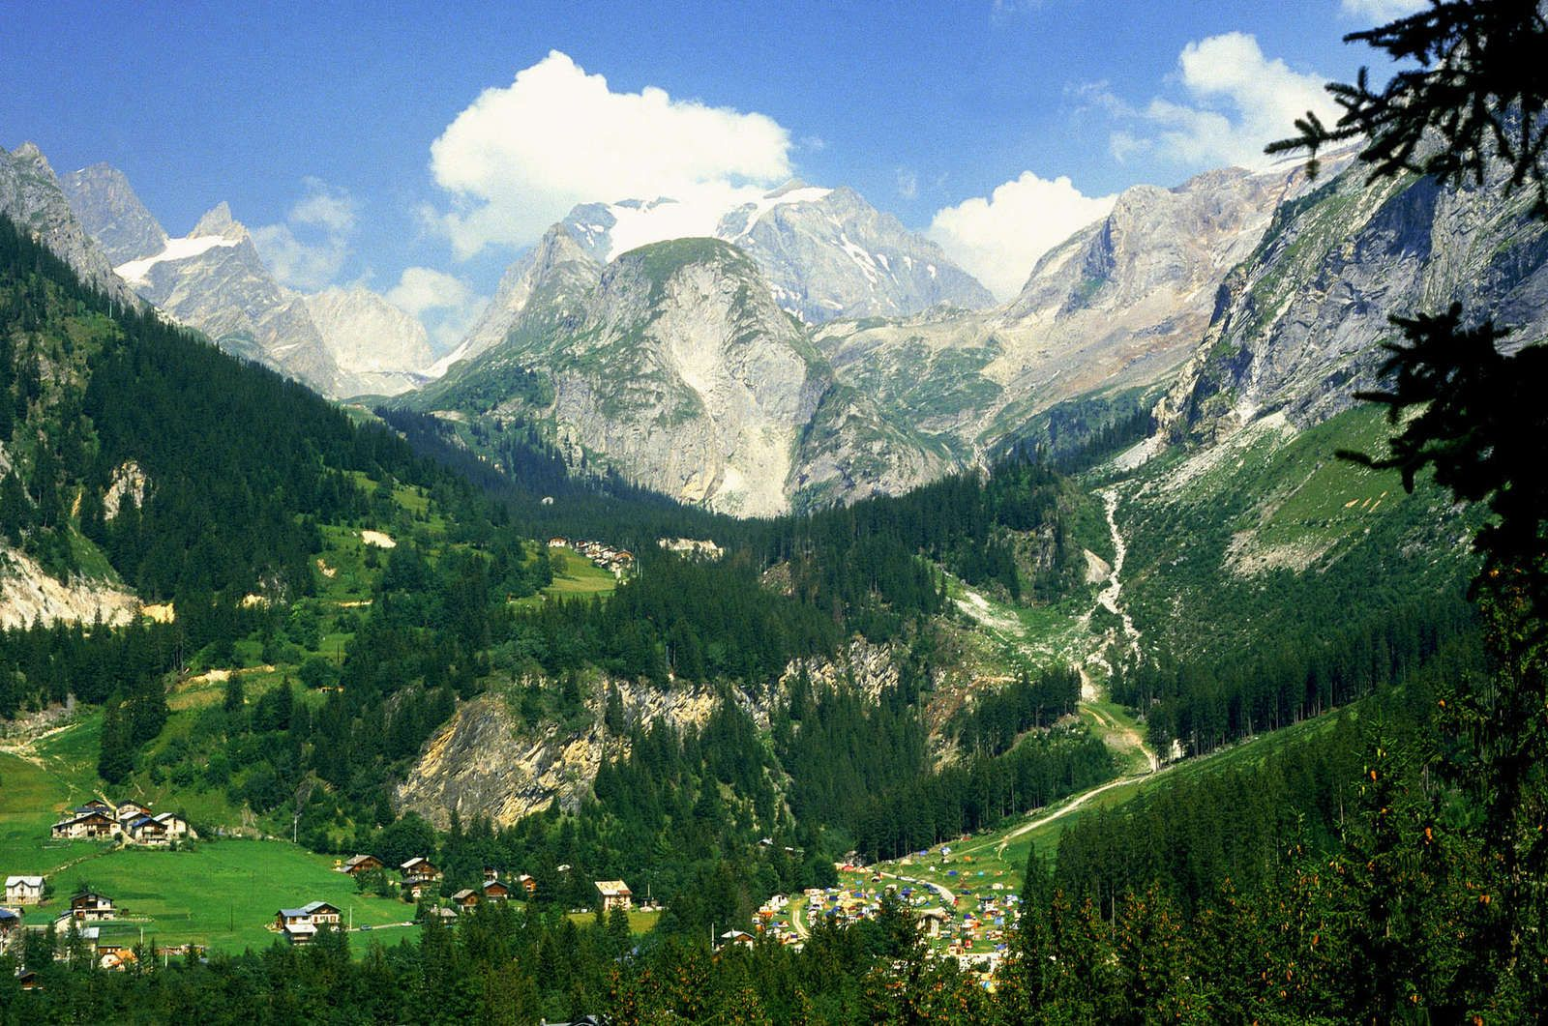
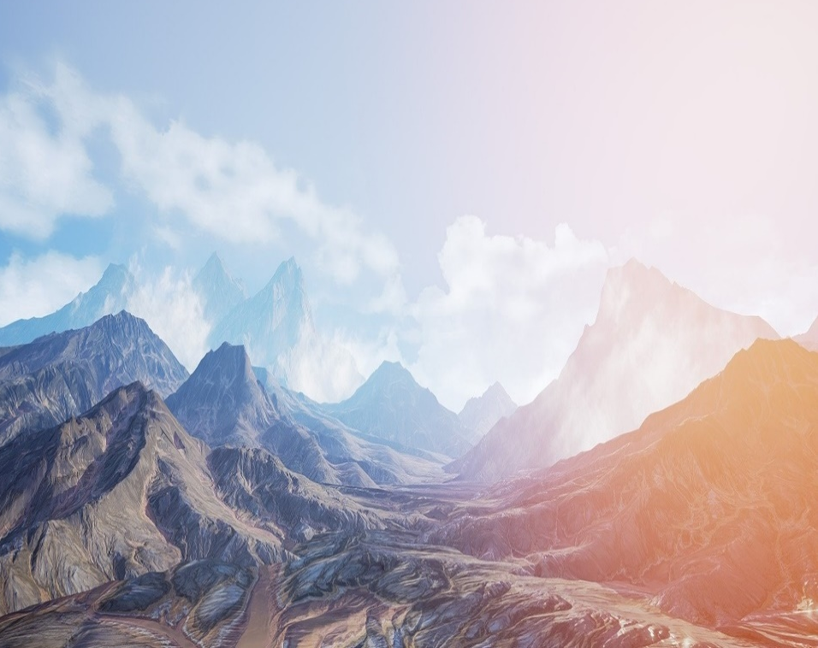
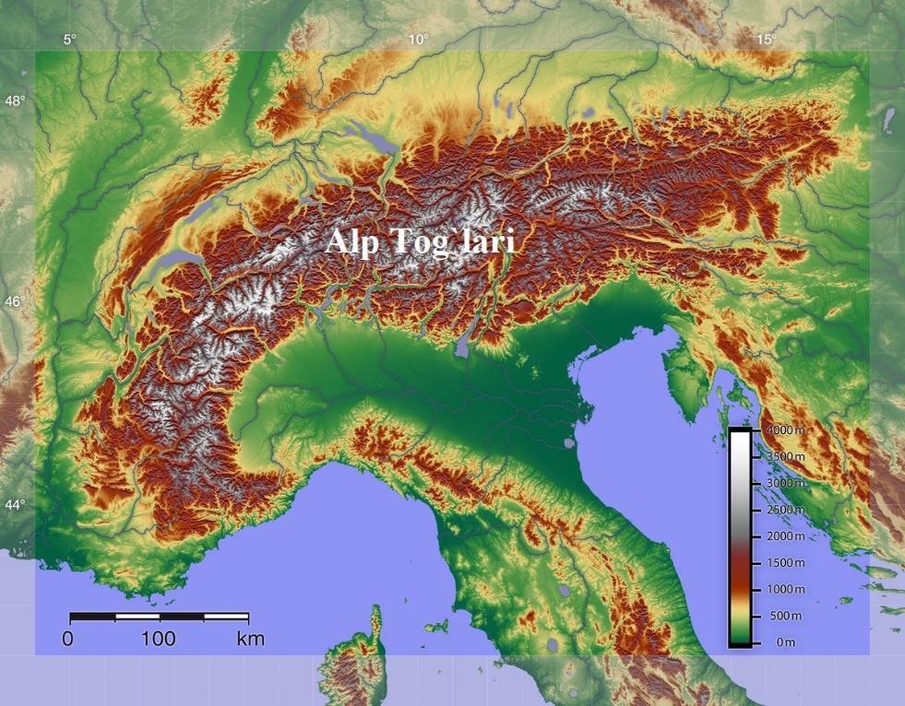
Alp-Karpat tog‘lari
Alp-Karpat tog‘lari Alp tog‘ burmalanishida vujudga kelgan eng yosh tog‘lardan hisoblanadi. O‘z navbatida, bu kichik o‘lka tabiatining o‘ziga xos xususiyatlari bilan farq qiladigan mustaqil Alp va Karpat tog‘lariga bo‘linadi.
Alp tog‘i
Yoy shaklida g‘arbdan sharqqa 1200 km masofaga cho‘zilgan.

Slide 27
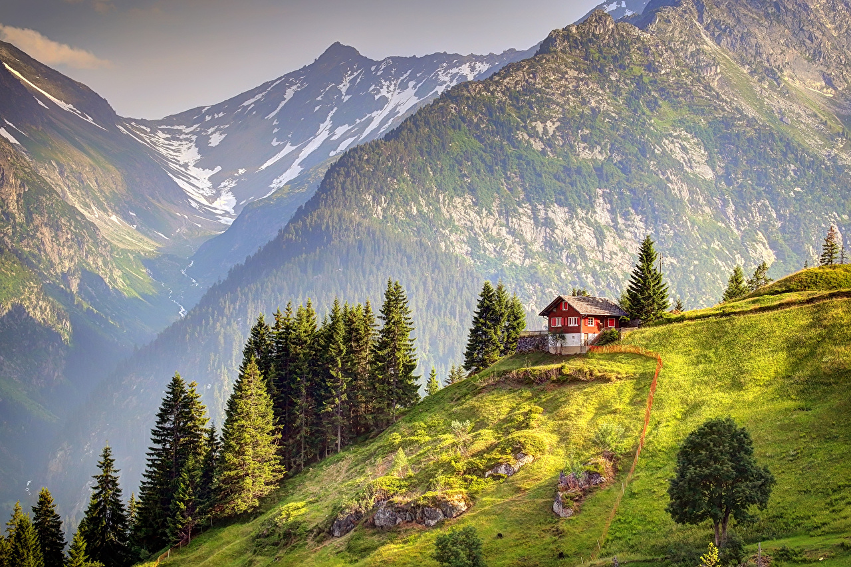
Alp tog‘i
Alp tog‘larining eng baland joyi uning g‘arbiy qismida joylashgan besh qirrali Monblan cho‘qqisidir (4 807 m).

Slide 28
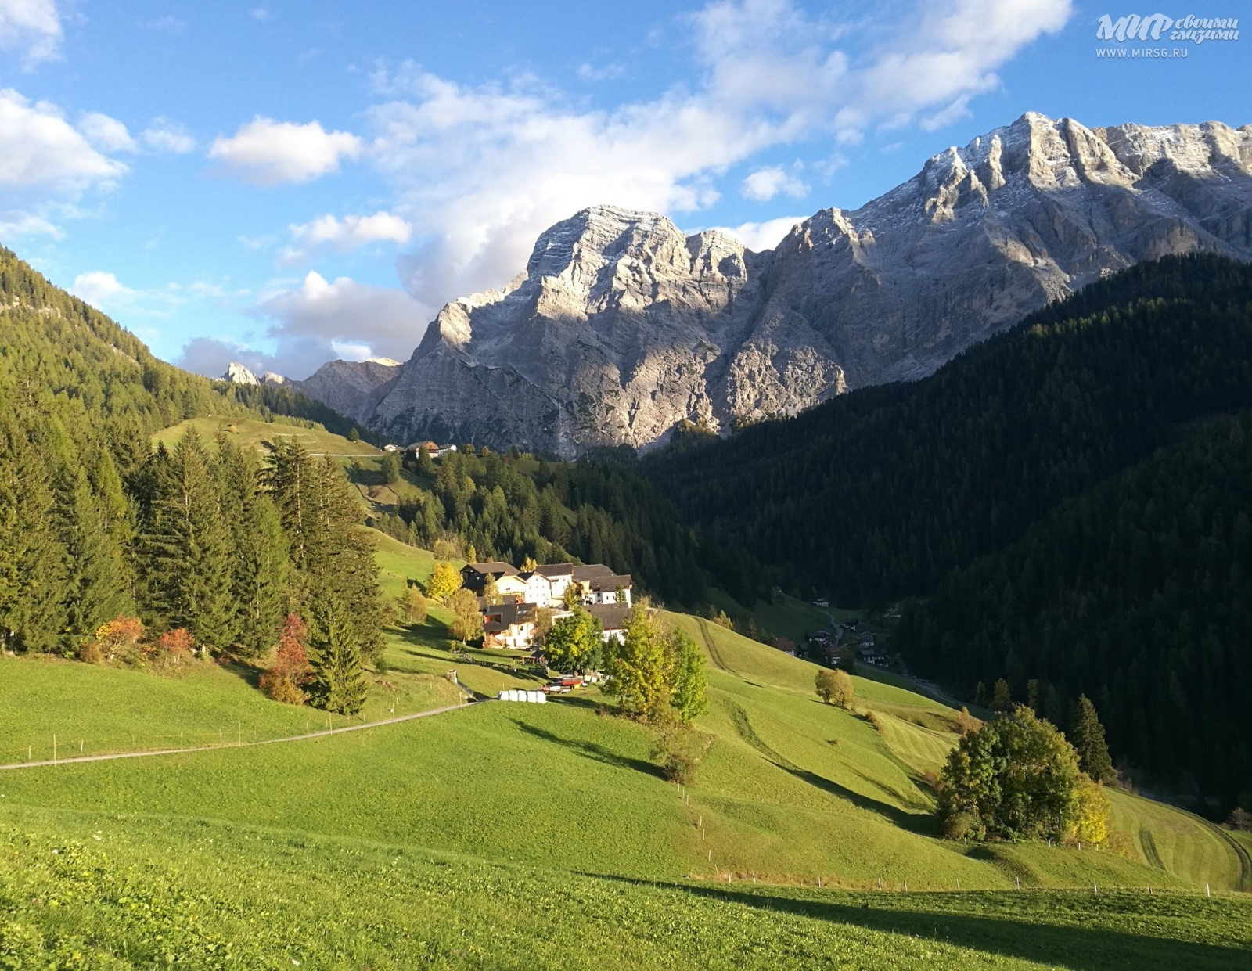
Alp tog‘lari iqlimi
Iqlimi mo‘tadil bo‘lib,
qishi yumshoq, yozi salqin. Yiliga 2000-3000 mm atrofida yog‘in tushadi.
Tog‘ning tepalarida doimiy qor va muzliklar hosil bo‘lgan. Muzliklarning maydoni 4140 kv. km bo‘lib, uzunligi 15-27 km gacha cho‘zilgan. Bu muzliklardan bir qancha daryolar to‘yinadi.

Slide 29
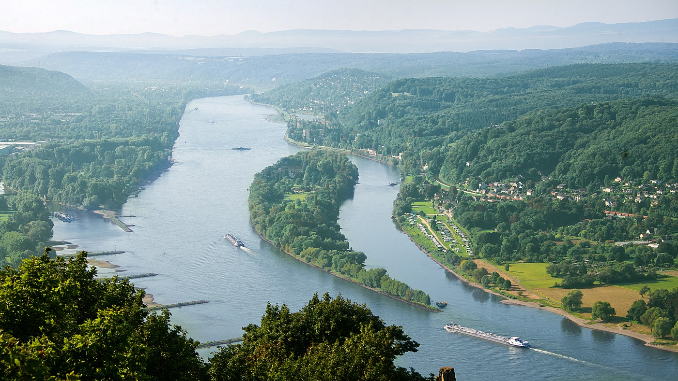
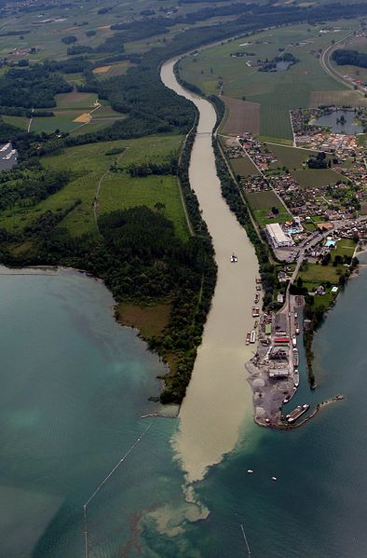
Reyn daryosi
Rona daryosi

Slide 30
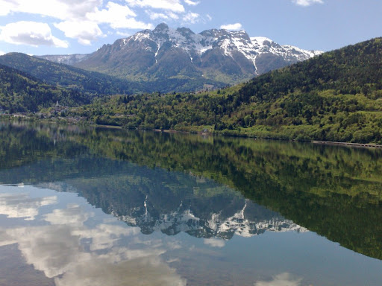
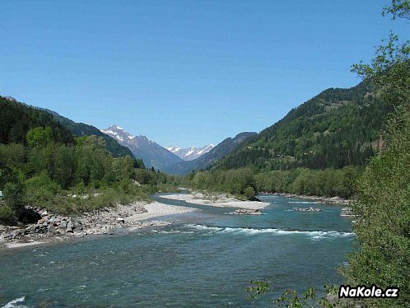
Adije daryosi
Drava daryosi

Slide 31
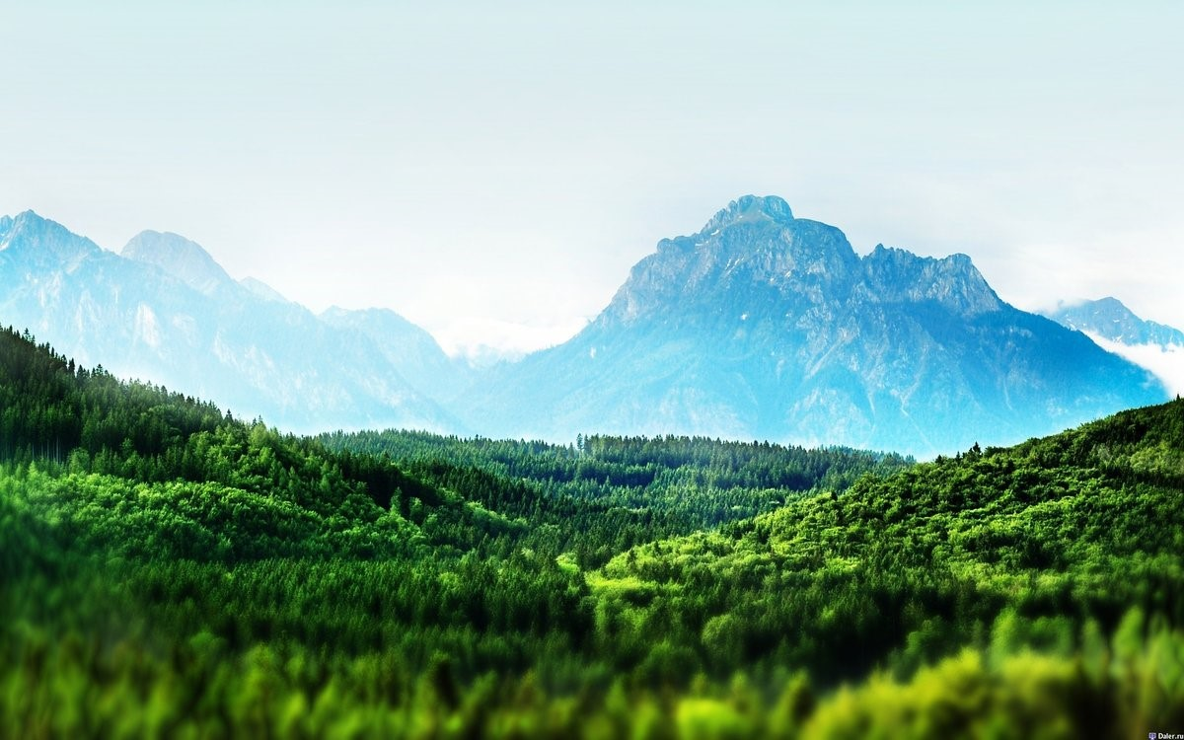
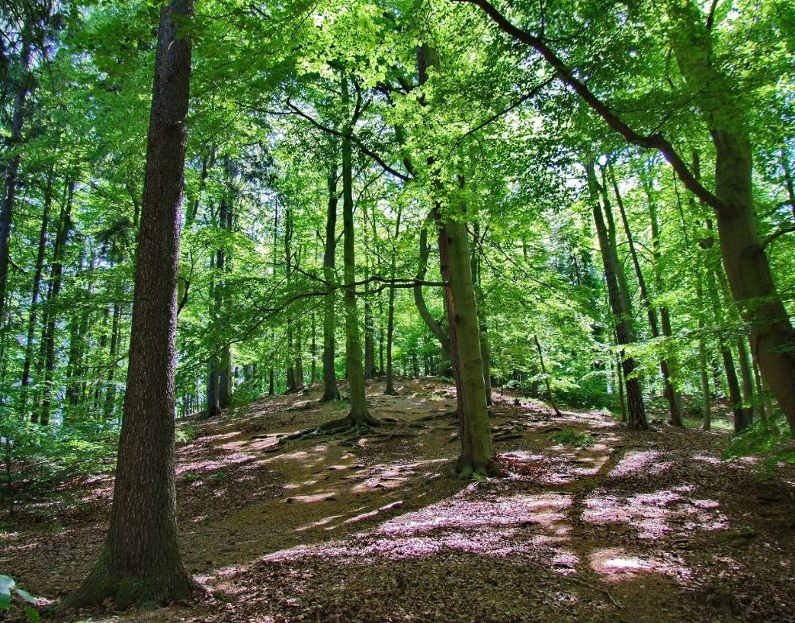
Alp tog‘lari
Alp tog‘larining shimoliy etaklari va yassi tog‘liklarida podzol tuproqlar tarkib topgan. Tog‘ yonbag‘irlari buk va eman o‘rmonlari bilan qoplangan.
Buk va eman o‘rmonlari tagida qo‘ng‘ir tuproqlar uchraydi.

Slide 32
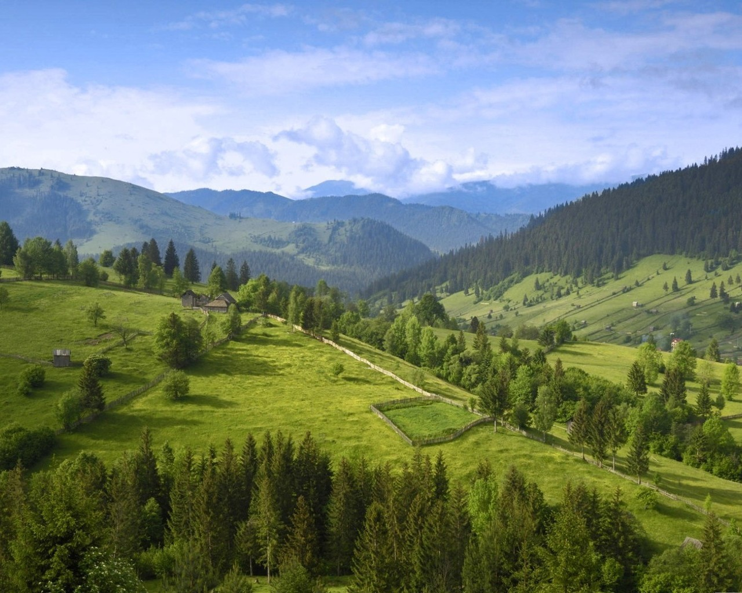
Karpat tog‘lari
O‘rta Yevropaning
sharqiy qismida joylashgan, yoysimon shakldagi tog‘ sistemasidan iborat bo‘lib,
tabiiy xususiyatlariga ko‘ra uch qismga - G‘arbiy Karpat, Sharqiy Karpat va Janubiy Karpat tog‘lariga bo‘linadi.

Slide 33
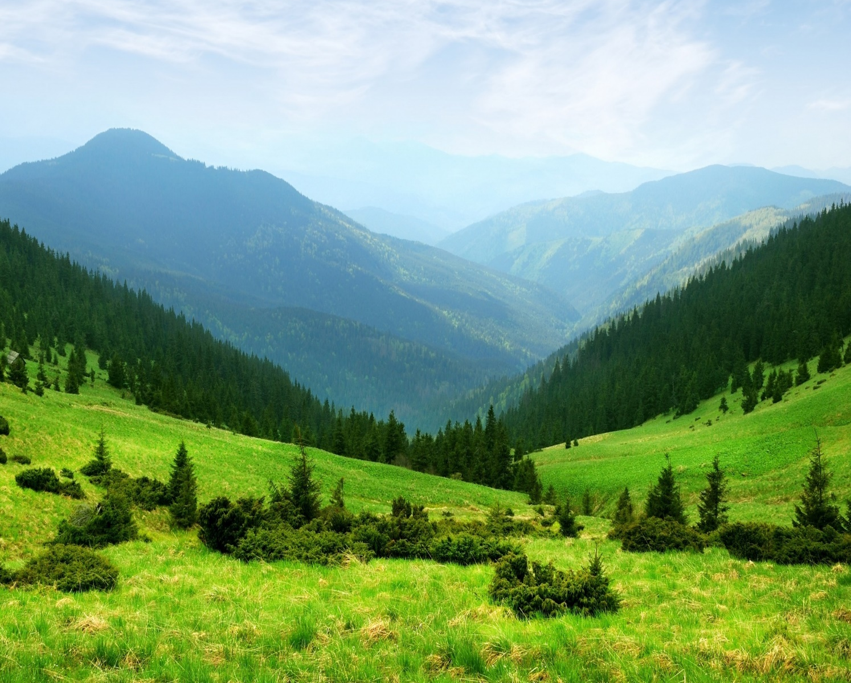
Karpat tog‘lari
Tog‘larning uzunligi 1500 km,
o‘rtacha balandligi
800-1200 m,
eng baland joyi
Baland Tatra tog‘idagi Gerlaxovski-Shtit cho‘qqisidir
(2 655 m).

Slide 34
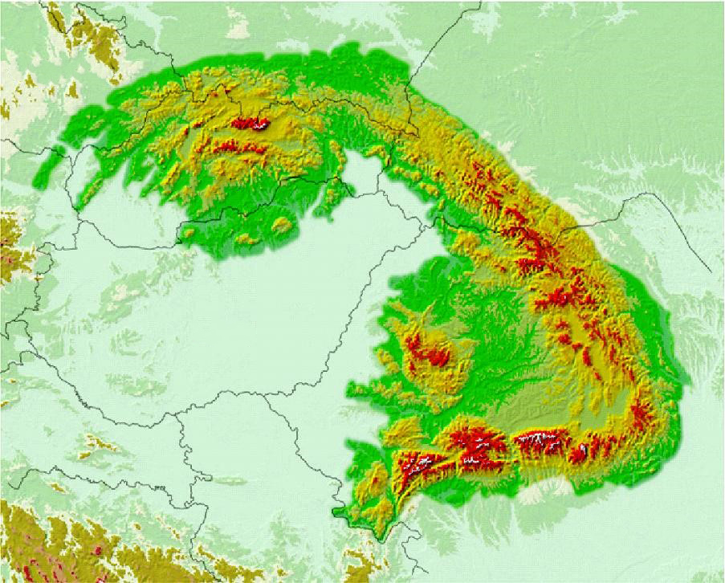
Karpat tog‘lari

Slide 35
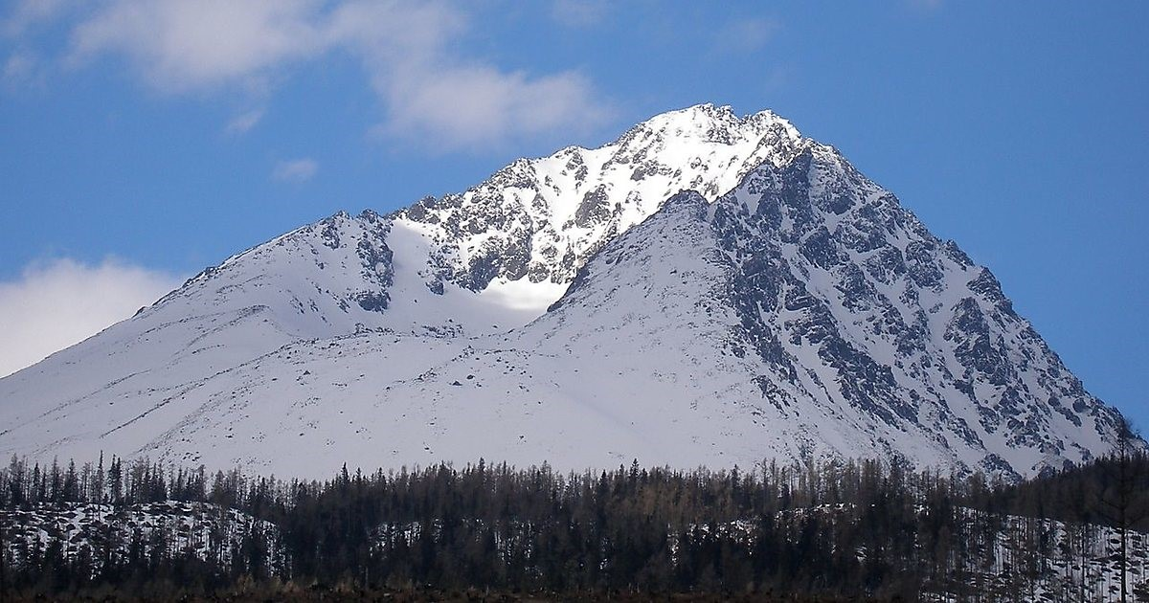
Gerlaxovski-Shtit cho‘qqisi (2 655 m)
Karpat tog‘lari yangi tog‘ burmalanishlari, vulqonlar ta’sirida hosil bo‘lgan. Unda foydali qazilmalardan neft, gaz, ko‘mir, temir va marganes rudalari, rangli va nodir metallar, kaliy hamda osh tuzlari mavjud.

Slide 36
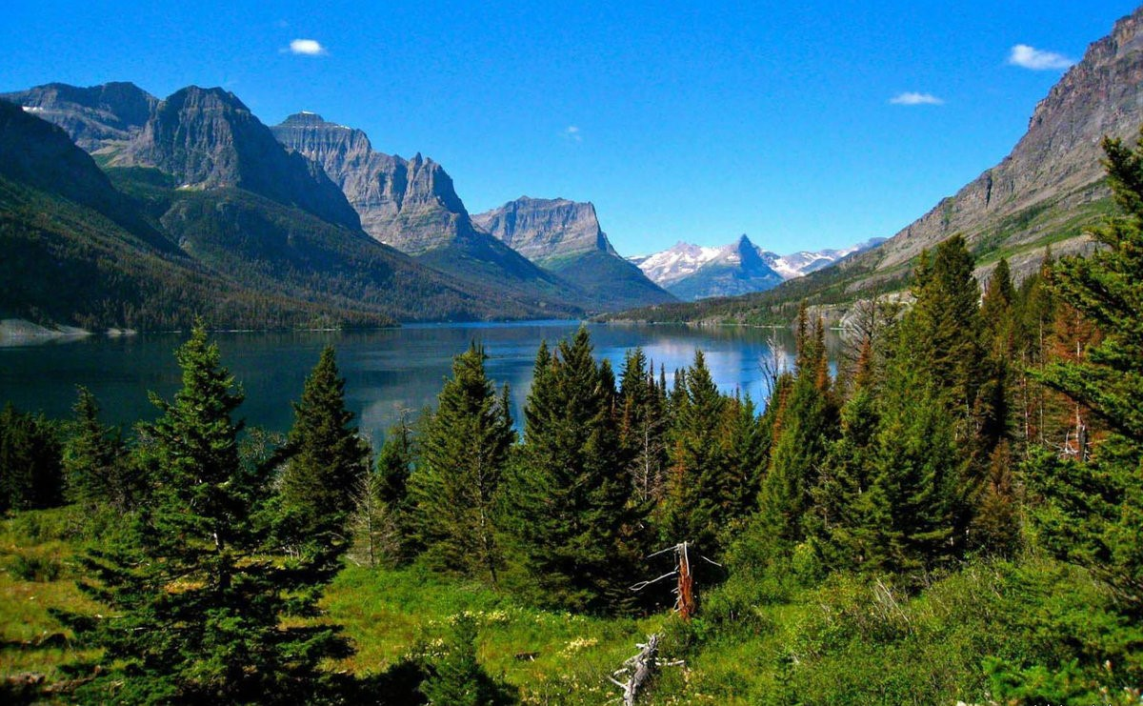
Karpat tog‘lari
Iqlimi Alp tog‘larining iqlimiga qaraganda biroz kontinentalroq.

Slide 37
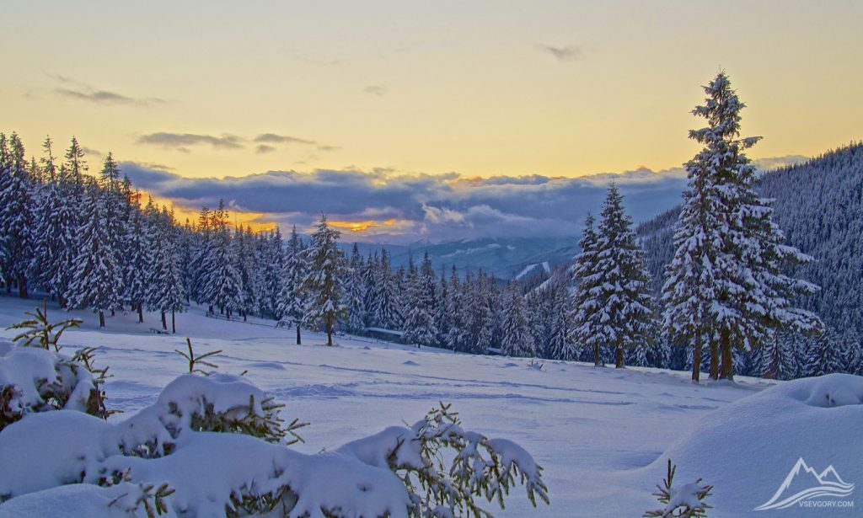
Karpat tog‘lari
Yanvarning o‘rtacha harorati –3 –5 °C.
Tog‘ etaklarida yoz issiq, o‘rtacha harorat
+17 +20 °C ga teng. Balandlikka ko‘tarilgan sari harorat pasayadi. Yillik yog‘in
800-1000 mm,
tog‘ tepalarida
1200-2000 mm.

Slide 38
Karpat tog‘lari daryolarga boy. Shimolga oqadigan Oder, Visla daryolari Karpatdan boshlanadi.

Slide 39
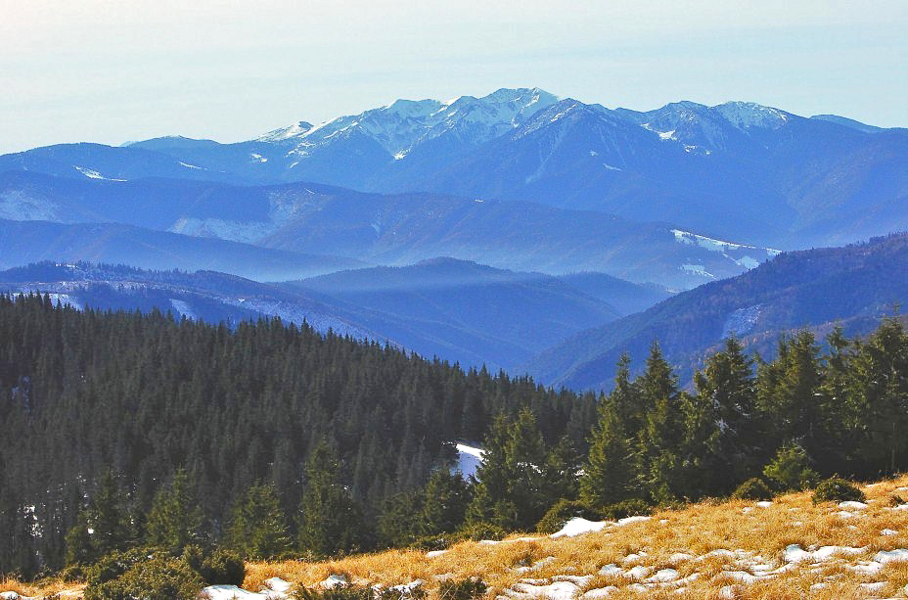
Karpat tog‘lari
Karpatning eng katta tabiiy boyligi tog‘ o‘rmonlaridir. Unga o‘rmonli Karpat deb nisbat berilishi bejiz emas. Tog‘ yonbag‘irlarida keng bargli o‘rmonlar
(buk, eman, zarang, qora qarag‘ay) tarqalgan.

Slide 40
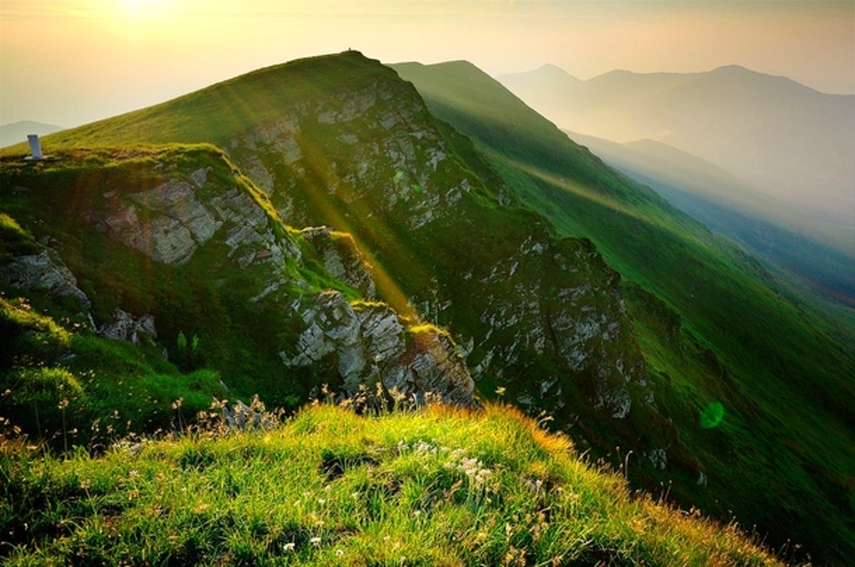
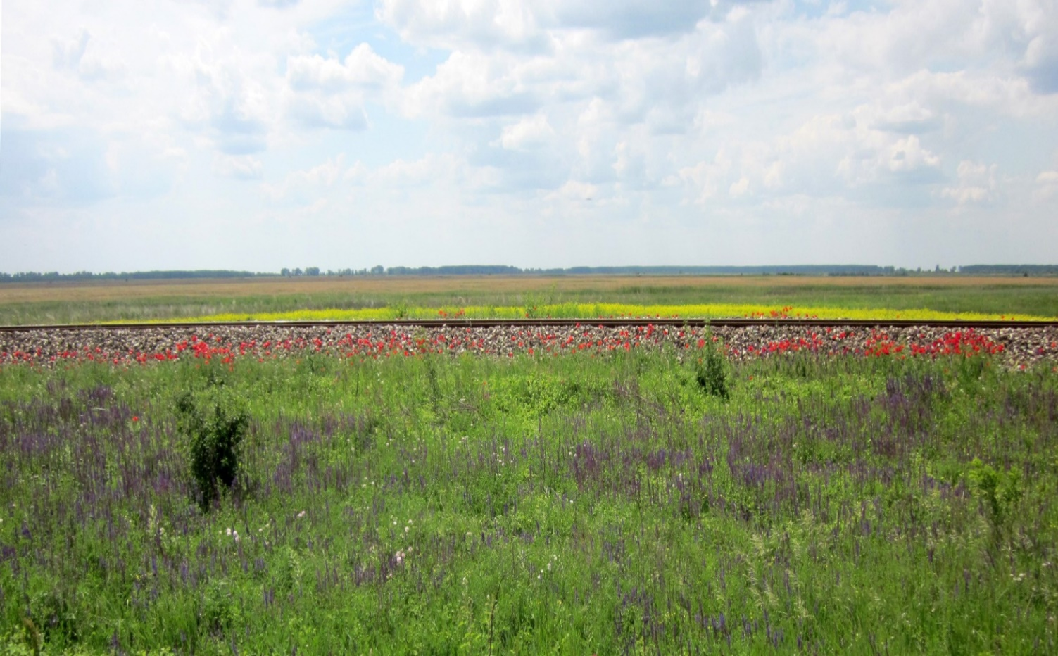
Karpat tog‘lari
Eng baland joylari ham tog‘ o‘rmonlari bilan qoplangan. Ular planinalar (yaylovlar) deb yuritiladi.
Pasttekisliklarda ahyon-ahyonda pushta deb ataluvchi dashtlar saqlanib qolgan.

Slide 41
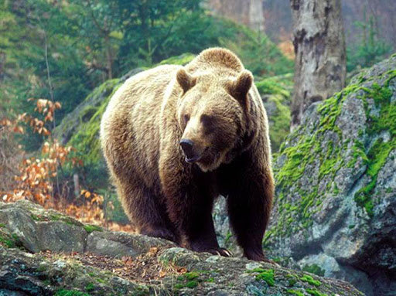
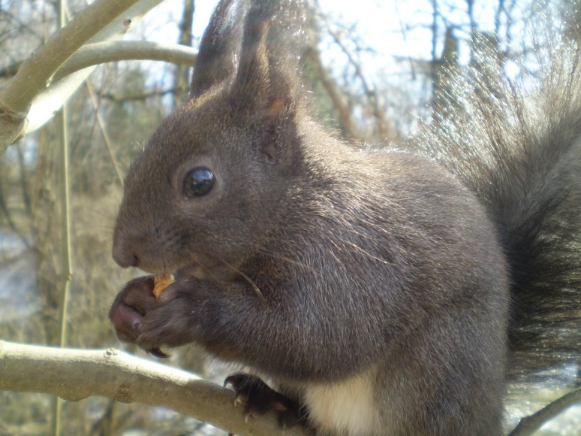
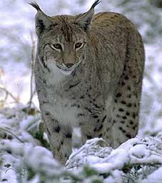
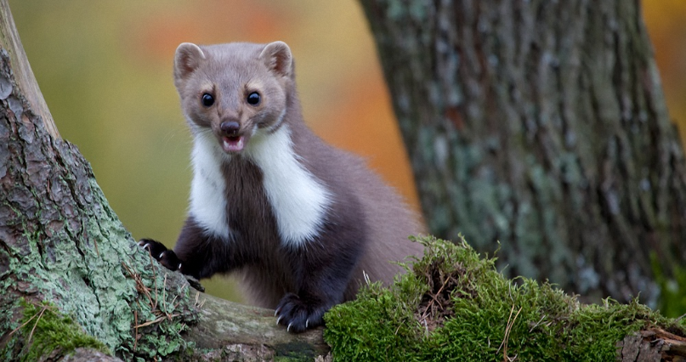

Hayvonot olami
Qo‘ng‘ir ayiq
Olmaxon
Suvsar
Silovsin
To‘ng‘iz

Slide 42
Shimoliy Yevropa
O‘rta Yevropa
Sharqiy Yevropa
G‘arbiy Sibir
Janubiy Yevropa
Old Osiyo
O‘rta Osiyo

Slide 43

Sharqiy Yevropa
Sharqiy Yevropa tekisligi Yevrosiyoda eng yirik tabiiy geografik o‘lkalardan biri bo‘lib, uning maydoni qariyb
4 mln kv km ga teng.
Bu tekislik Yevropaning sharqiy qismida joylashgan.

Slide 44

Sharqiy Yevropa
Sharqiy Yevropa tekisligi turli kengliklarda joylashgan bo‘lib, shimolda
tabiat komplekslari tundradan boshlanib,
janubi sharqda
mo‘tadil mintaqaning
cho‘l tabiatigacha
davom etadi.

Slide 45

Sharqiy Yevropa
Sharqiy Yevropa tekislik o‘lkasi geologik jihatdan Yer po‘stining eng qadimgi, nisbatan barqaror bo‘lgan Sharqiy Yevropa platformasida tashkil topgan. Platformaning yuza qismi hozirgi davr dengiz va kontinental yotqiziqlari bilan qoplangan.

Slide 46

Sharqiy Yevropa
Sharqiy Yevropa tekislik o‘lkasi geologik jihatdan Yer po‘stining eng qadimgi, nisbatan barqaror bo‘lgan Sharqiy Yevropa platformasida tashkil topgan. Platformaning yuza qismi hozirgi davr dengiz va kontinental yotqiziqlari bilan qoplangan.

Slide 47


Sharqiy Yevropa
Krivoy Rogdagi temir koni Kursk magnit anomaliyasi

Slide 48


Sharqiy Yevropa
Pechora va Donetsk havzalaridagi toshko‘mir konlari
Volga-Ural rayoni va Pechora havzalaridagi neft konlari

Slide 49


Sharqiy Yevropa
Boltiqbo‘yidagi yonuvchi slanes konlari

Slide 50


Sharqiy Yevropa relyefi
Bu o‘lkada balandliklar, kryajlar, tekisliklar va pasttekisliklar keng tarqalgan.

Slide 51
Климат
Sharqiy Yevropa iqlimi
Sharqiy Yevropa iqlimining shakllanishida Atlantika okeanidan esadigan iliq va nam havo massalari hamda Arktika sovuq havo massalarining ta’siri kuchli.
Shimoldan janubga va g‘arbdan sharqqa borgan sari iqlimning kontinentalligi
orta boradi.
- 10 - 20 °C
- 6 - 8 °C
Yozda
+ 18 + 22 °C
+ 25 + 29 °C

Slide 52
Климат
Yog‘inlar
Sharqiy Yevropa tekisligi daryolarga juda boy. Tekislikning shimolga qarab oqadigan daryolari Pechora, Mezen, Shimoliy Dvina sersuv daryolar hisoblanadi. Janubga qarab oqadigan eng yirik daryolar Volga, Dnepr va Ural daryolaridir.
600 mm
800 mm
200 mm

Slide 53

Sharqiy Yevropa
Sharqiy Yevropa tekisligida daryolar va ko‘llar ko‘p. Ko‘llar tekislikning shimoli g‘arbida keng tarqalgan. Bunga sabab Yer yuzasining tuzilishi va iqlim sharoitining qulayligidir.

Slide 54

Sharqiy Yevropa
Sharqiy Yevropa tekisligida shimoldan janubga tomon quyidagi tabiat zonalari
birma-bir almashinib keladi: tundra, o‘rmon-tundra, tayga, aralash o‘rmonlar, keng bargli o‘rmonlar.

Slide 55
Mustaqil bajarish uchun topshiriqlar:
Darslikning 136-141-sahifalaridagi 60-61-62-mavzularni o‘qing.
Mavzular oxiridagi savollarga javob yozing.
3. 23-rasmni chizing.

